Slide 1
Komputer dalam Pendidikan
Sudarsono Sihotang 2011730044
Anton Pratama 2011730065
Ariq Rahmaeri 2011730066
Arif Pradana 2011730088
Daniel 2011730102

Slide 2
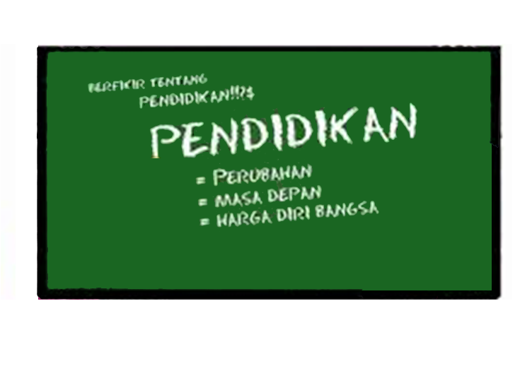

Slide 3
Pendidikan
Pembelajaran pengetahuan, keterampilan, dan kebiasaan sekelompok orang yang ditransfer dari satu generasi ke generasi berikutnya melalui pengajaran, pelatihan, atau penelitian.
Nilai yang ditanamkan pada pendidikan adalah knowledge, skill, ability, dan attitude.

Slide 4
Pendidikan Konvensional
Sistem pendidikan konvensional mengandalkan individu sebagai narasumber (biasanya para pengajar) untuk suatu materi ajar
Materi ajar statis, hanya mengikuti isi buku dan materi – materi tambahan yang diberikan oleh para pengajar
Siswa kurang aktif dalam mengembangkan dirinya dengan menambah wawasan dan pengetahuannya

Slide 5
Pelatihan(1)
Menurut Gomes (2003:197), pelatihan adalah setiap usaha untuk memperbaiki performansi pekerja pada suatu pekerjaan tertentu yang sedang menjadi tanggung jawabnya, atau satu pekerjaan yang ada kaitannya dengan pekerjaannya

Slide 6
Pelatihan(2)
Menurut Never Ending Transfusing - Application Training (NET-at), Pelatihan adalah kegiatan belajar dan praktek untuk sesuatu tujuan baik, dilakukan secara berulang-ulang dan terus-menerus untuk meningkatkan kemampuan (continuously and never end) manusia, dan fitrahnya.

Slide 7
Pendidikan vs Pelatihan
Jangka waktu
Tujuan
Materi
Sifat
Notes:
Pelatihan : jangka waktu yang relatif lebih pendek
Pendidikan: jangka waktunya lebih panjang dan tidak pernah berakhir
Pelatihan pada umumnya berfokus pada keterampilan atau kemampuan tertentu
Pendidikan: menekankan pada pemahaman terhadap konsep dari keterampilan atau kemampuan
Pelatihan :Materi yang diberikan pada pelatihan sudah baku dan tetap
Pendidikan : materi yang diberikan belum jelas dan dapat dikembangkan terus
Pendidikan: bersifat teoritis dan melatih otak
Pelatihan: lebih bersifat aplikatif dan melatih fisik

Slide 8
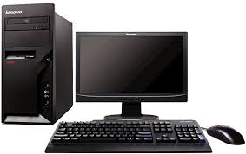
Komputer

Slide 9
Komputer(2)
Larry Long dan Nancy Long
  “Komputer adalah alat hitung elektronik”
William M. Fouri
  “Komputer adalah suatu alat pemroses data”
V.C Hamacher
  “Komputer merupakan mesin penghitung elektronik “
Elias M. Awad
  “Komputer adalah alat hitung yang memproses data”
Notes:
William M. Fouri
Komputer adalah suatu alat pemroses data yang dapat melakukan perhitungan besar secara cepat, termasuk perhitungan aritmatika dan operasi logika, tanpa campur tangan manusia
Larry Long
Komputer adalah suatu perangkat elektronik yang menerima informasi, mengolah informasi, dan memberikan output kepada penggunanya
Komputer bisa menginterpretasikan dan serta melaksanakan perintah program berupa input, output, perhitungan, dan operasi-operasi logik lainnya
V.C Hamacher
Komputer merupakan mesin penghitung elektronik yang dengan cepat dapat menerima informasi input digital, memrosesnya sesuai dengan program yang tersimpan di memorinya dan menghasilkan output informasi.
Elias M. Awad
Komputer sebuah alat hitung yang memproses data untuk disajikan dalam bentuk data digital dan data analog.

Slide 10
Komputer(3)
Komputer adalah alat yang dipakai untuk mengolah data menurut prosedur yang telah dirumuskan

Slide 11
Komputerisasi Pendidikan
Narasumber tidak hanya satu dan dapat dicari pada jaringan internet
Materi dapat ditambahkan dengan perkembangan – perkembangan yang terjadi
Siswa akan menjadi lebih aktif karena pada sistem komputerisasi, siswa berusaha mencari sendiri materi dan narasumber yang terkait dengan materi yang sedang diajarkan

Slide 12
Peranan Komputer dalam pendidikan
Penyimpanan Informasi
Pemrosesan Data
Alat bantu dalam mengajar (Audio-visual)
Memudahkan Komunikasi
Notes:
Komputer memfasilitasi penyampaian informasi secara efektif
Penggunaan Power Point

Slide 13
Penyimpanan Informasi
Informasi dapat diakses lebih mudah.
Data yang tersimpan lebih aman

Slide 14
Pemrosesan Data
Komputer sebagai alat hitung.
Komputer membantu rekapitulasi data.
Pencarian data lebih cepat

Slide 15
Alat bantu dalam mengajar (Audio-visual)
Komputer membuat proses belajar mengajar interaktif.
Komputer membantu menyampaikan materi yang sulit.
Menciptakan metode pembelajaran baru.

Slide 16
Memudahkan Komunikasi
Komputer memudahkan hubungan antara siswa dan guru.
Pendidikan tidak terbatas hanya didalam kelas.
Notes:
Siswa dapat bertanya tentang pelajaran dengan guru dari rumah.

Slide 17
Model Pembelajaran dengan Komputer
Model Latihan dan Praktek
Model Tutorial
Model Pemecahan Masalah
Model Simulasi
Notes:
Model Lathan dan praktek: Materi diulang-ulang, (repetition).
Model tutorial: menggunakan komputer sebagai penyaji dan mengevaluasi respon.
Model Pemecahan masalah: komputer sebagai fasilitator yang menuntut siswa untuk aktif mencari solusi sebuah masalah.
Model Simulasi: Komputer mensimulasikan sebuah masalah sehingga mudah dipahami.

Slide 18
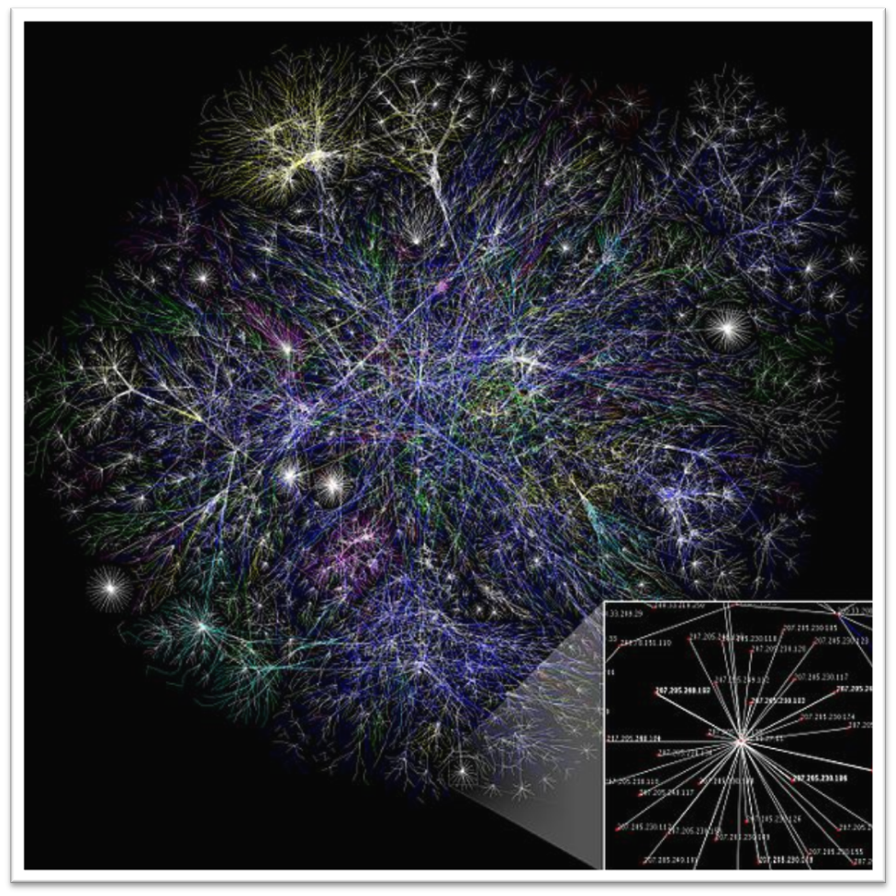
Internet
Notes:
Jaringan yang memungkinkan para penggunanya untuk mengirim dan menerima informasi pada waktu yang bersamaan melewati jalur komunikasi yang sama
Proses komunikasi pada jaringan ini tidak diatur oleh komputer tertentu sehingga jika ada sebagian komputer pada jaringan ini mengalami gangguan, tidak akan mempengaruhi jaringan internet secara kesuluruhan

Slide 19
Internet (2)
Jaringan komputer yang saling terhubung.
Kumpulan device yang saling terhubung dalam suatu jaringan.
Pengguna internet pada tahun 2011 mencapai dua miliar dan merupakan 32% dari populasi dunia

Slide 20
Internet (3)
Jaringan internet memungkinkan akses terhadap berbagai macam resources yang ada pada jaringan.

Slide 21
Keuntungan Internet dalam Pendidikan
Akses yang sangat mudah terhadap resources yang dibutuhkan seperti publikasi hasil penelitian, tutorial pendidikan, dan buku elektronik.
Proses komunikasi yang cepat sehingga memungkinkan informasi–informasi baru disebarluaskan dengan cepat dan informasi akan selalu up-to-date.

Slide 22
Keuntungan Internet dalam Pendidikan (2)
Bagi pengajar
  Pengembangan Profesional
    Meningkatkan pengetahuan dengan pengetahuan – pengetahuan baru
    Berbagi sumber diantara rekan sejawat
    Bekerjasama dengan guru-guru dari luar negeri
    Berpatisipasi dalam forum – forum pendidikan
  Sumber bahan mengajar yang tidak terbatas dan selalu berkembang.

Slide 23
Keuntungan Internet dalam Pendidikan (3)
Bagi siswa
  Belajar sendiri secara cepat
  Meningkatkan pengetahuan
  Belajar berinteraktif
  Mengembangkan kemampuan di bidang penelitian
  Memperkaya diri
  Meningkatkan komunikasi antar siswa
  Meningkatkan kepekaan akan permasalahan yang ada diseluruh dunia

Slide 24
Online Learning System
Online Learning System adalah aplikasi web yang digunakan untuk mengelola, memantau dan melaporkan interaksi antara siswa dengan materi dan antara siswa dengan para tutornya
Aplikasi ini umumnya mengelola registrasi siswa, mencatat perkembangan materi yang diambil siswa, mencatat hasil test, dan melaporkan perkembangan kemampuan siswa kepada para tutornya

Slide 25
Keuntungan Online Learning System
Akses terhadap materi pendidikan yang sangat mudah dan dapat dilakukan dari mana saja dan kapan saja
Interaksi dengan para tutor dapat dilakukan walaupun tutor itu sedang berada di tempat yang jauh

Slide 26
Kendala Penerapan(1)
Dibutuhkan dana yang cukup besar untuk mengadakan sarana-prasarana pendidikan
Dibutuhkan sumber daya yang handal dan terampil untuk mengelola sistem yang telah berjalan
Belum meratanya infrastruktur yang mendukung penerapannya di Indonesia.

Slide 27
Kendala Penerapan(2)
Sumber dana yang terbatas yang dianggarkan oleh pemerintah untuk sektor
Kebijakan pemerintah yang masih belum jelas dalam masalah pendidikan
Notes:
SDM sekrang masih nyaman dengan gaya mengajar tradisional

Slide 28
Solusi Kendala Penerapan
Meningkatkan dana yang dialokasikan untuk sektor pendidikan
Pemerataan pengetahuan sumber daya manusia dengan melakukan pelatihan – pelatihan sampai ke pelosok
Pemerataan pembangunan infrastruktur
Sosialisasi terhadap pengajar terkait pentingnya komputer pada bidang pendidikan.

Slide 29
Kesimpulan
Penggunaan komputer pada bidang pendidikan sangat penting karena dapat memudahkan proses belajar mengajar.
Penggunaan komputer pada dunia pendidikan Indonesia
  Hanya dapat diterapkan pada beberapa kalangan saja karena infrastruktur yang belum memadai
  Tidak akan optimal karena masih kurangnya tenaga – tenaga profesional untuk mengelola dan menjalankannya

Slide 30
Referensi
http://id.wikipedia.org/wiki/Komputer
http://www.paudni.kemdikbud.go.id/kursus/download/3101130944UndangUndangNomor20Tahun2003_Sisdiknas.pdf
http://www.buzzle.com/articles/role-of-computers-in-education.html
https://staff.blog.ui.ac.id/harrybs/2009/04/22/kendala-penerapan-tik-di-bidang-pendidikan/
https://www.teachervision.com/problem-solving/teaching-methods/48451.html
http://www.asikbelajar.com/2012/10/penggunaan-komputer-dalam-proses.html

